Slide 1
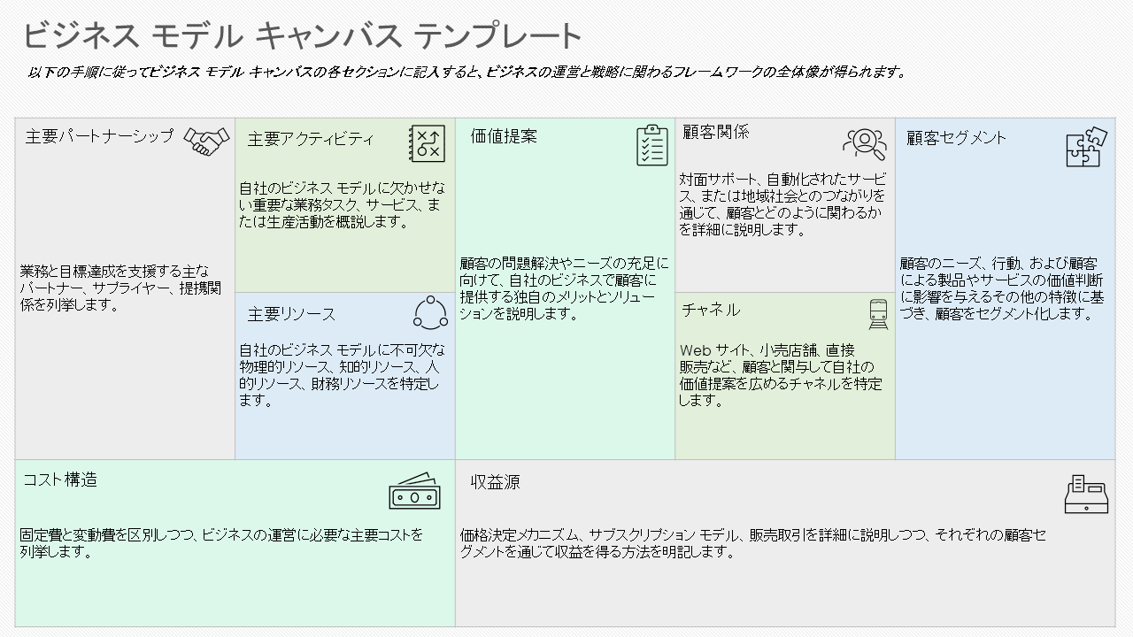
シンプルなビジネス モデル キャンバス テンプレート

Slide 2
ビジネス モデル キャンバス テンプレート
以下の手順に従ってビジネス モデル キャンバスの各セクションに記入すると、ビジネスの運営と戦略に関わるフレームワークの全体像が得られます。
顧客関係
業務と目標達成を支援する主なパートナー、サプライヤー、提携関係を列挙します。 | 自社のビジネス モデルに欠かせない重要な業務タスク、サービス、または生産活動を概説します。 | 顧客の問題解決やニーズの充足に向けて、自社のビジネスで顧客に提供する独自のメリットとソリューションを説明します。 | 対面サポート、自動化されたサービス、または地域社会とのつながりを通じて、顧客とどのように関わるかを詳細に説明します。 | 顧客のニーズ、行動、および顧客による製品やサービスの価値判断に影響を与えるその他の特徴に基づき、顧客をセグメント化します。
 | 自社のビジネス モデルに不可欠な物理的リソース、知的リソース、人的リソース、財務リソースを特定します。 |  | Web サイト、小売店舗、直接 販売など、顧客と関与して自社の価値提案を広めるチャネルを特定します。
固定費と変動費を区別しつつ、ビジネスの運営に必要な主要コストを 列挙します。 |  | 価格決定メカニズム、サブスクリプション モデル、販売取引を詳細に説明しつつ、それぞれの顧客セ グメントを通じて収益を得る方法を明記します。
主要パートナーシップ
主要アクティビティ
価値提案
顧客セグメント
主要リソース
チャネル
コスト構造
収益源

Slide 3
免責条項 Smartsheet がこの Web サイトに掲載している記事、テンプレート、または情報などは、あくまで参考としてご利用ください。Smartsheet は、情報の最新性および正確性の確保に努めますが、本 Web サイトまたは本 Web サイトに含まれる情報、記事、テンプレート、あるいは関連グラフィックに関する完全性、正確性、信頼性、適合性、または利用可能性について、明示または黙示のいかなる表明または保証も行いません。かかる情報に依拠して生じたいかなる結果についても Smartsheet は一切責任を負いませんので、各自の責任と判断のもとにご利用ください。

